Slide 1
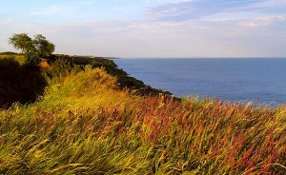
Краю мій талановитий
Електронна виставка

Slide 2
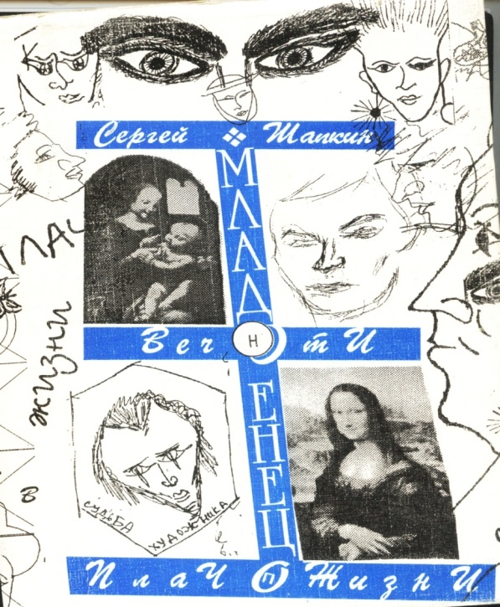
Автор книги –Марипольский поэт Сергей Шапкин трагически ушел из жизни оставив богатое литературное наследие-несколько тысяч своих неординарных стихов.

Slide 3
В сборники вошли произведения членов литературного объединения газеты «Приазовский рабочий» разны поколений. В прозе и в стихах авторы размышляют о жизни , любви к родному Приазовью .

Slide 4
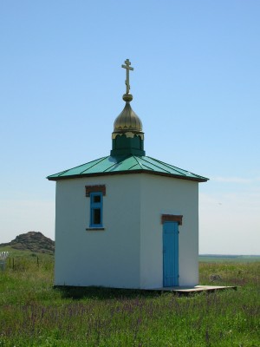
Сборник стихов и рассказов посвящен 75 летию литобъединения «Приазовский рабочий . Авторов объединяет одинаковое стремление выразить свое отношение к жизни и проблемам современности.

Slide 5
Нельзя без волнения и удивления читать поэзию этой скромной и одаренной женщины. ЕЕ стихам присущи глубокое философское начало, мягкая и трогательная поэтичность, любовь к природе, к друзьям, к жизни…

Slide 6
Вірші Богдана Слющинського приваблюють своєю проникливістю. Картини природи у віршах можна порівняти з витонченими фарбами, а багато віршів самі просяться на музику і тому ціла низка його творів успішно звучать в концертних залах.

Slide 7
Избранные произведения, написанные автором более чем за двадцать лет. Драматические моменты истории и современности, Великая Отечественная война, жизнь и смерть, творчество и судьба- все это находит отражение на страницах сборника.

Slide 8
“Танок” – книга поезії в якої майже всі вірші написані у народному ключі. І не дивно, що багато з них могли б легко лягти на музику.

Slide 9
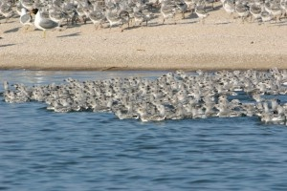
Новый выпуск альманаха включает работы победителей и лауреатов одноименного областного конкурса.

